Slide 1
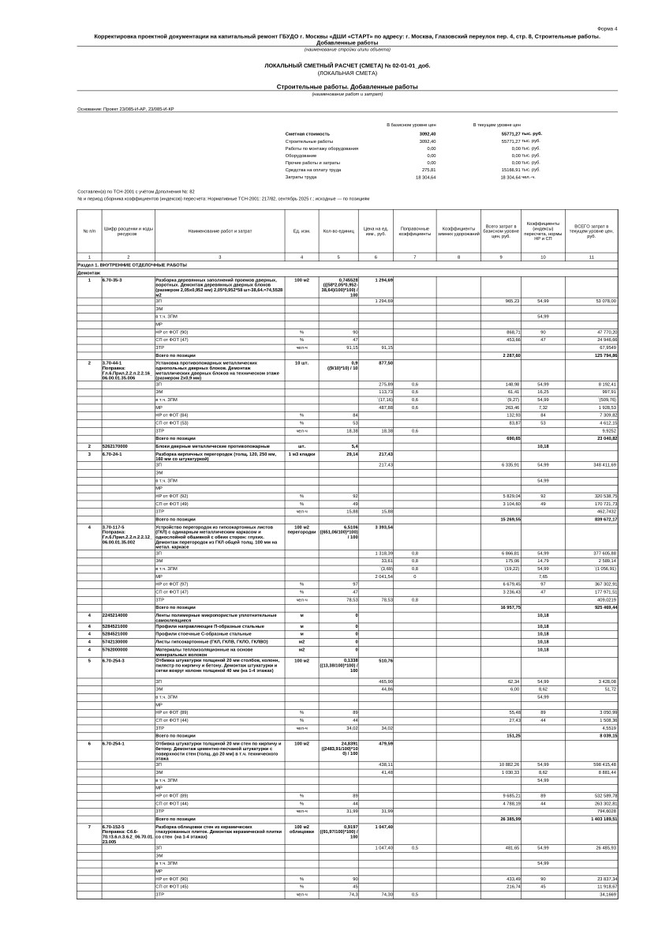
ИП Богославцев
Сметное портфолио
Сметное портфолио
Сметы, расчёты стоимости и ведомости объёмов
Строительные работы — полная ЛСР (PDF)
1

Slide 2
ИП Богославцев
Сметное портфолио
Объекты
01
ДШИ «СТАРТ»
10
Спальные корпуса «Барвиха»
ГРАНД-Смета — 37 ЛСР
Расчёт стоимости материалов по КР и АР
02
Просеки ВЛ-20–37
11
ТРЦ «Европолис»
ГРАНД-Смета — 274 ЛСР, 19 книг — Инна Григорова
Расчёт строительно-монтажных работ
03
Теплоизоляция трубопроводов НЗНП
12
Промышленные полы «Дмитровский I»
ГРАНД-Смета — 36 ЛСР
Стоимость полов и плит перекрытий
04
Автоматизация — «Смартсистема»
13
Система контроля доступа
ГРАНД-Смета — ЛСР, КС-2 и КС-3
Монтаж и пусконаладка СКУД
05
Газопровод 25МГ-ДПР-2750
14
Вентиляция школы
Smeta.RU — 7 локальных расчётов
Ведомость работ и расчёт договорной цены
06
КВД Невского района
15
Проектные работы «Якутскэнерго»
ГРАНД-Смета — ЛСР, ОС и ССР
Калькуляция корректировки рабочей документации
07
Дом в Филимонковском
16
Ремонт кровли в Ханты-Мансийске
Поэтапная смета прямых затрат
Дефектная ведомость объёмов работ
08
Посольство Ливии
17
Рябиновая, 51А
Экспорт Smeta.RU в Excel — форма 4б
ВОР и ВОМ по конструктивным элементам
09
Узлы учёта кислорода ТВСЗ
Сметный комплект по производственным участкам
2

Slide 3
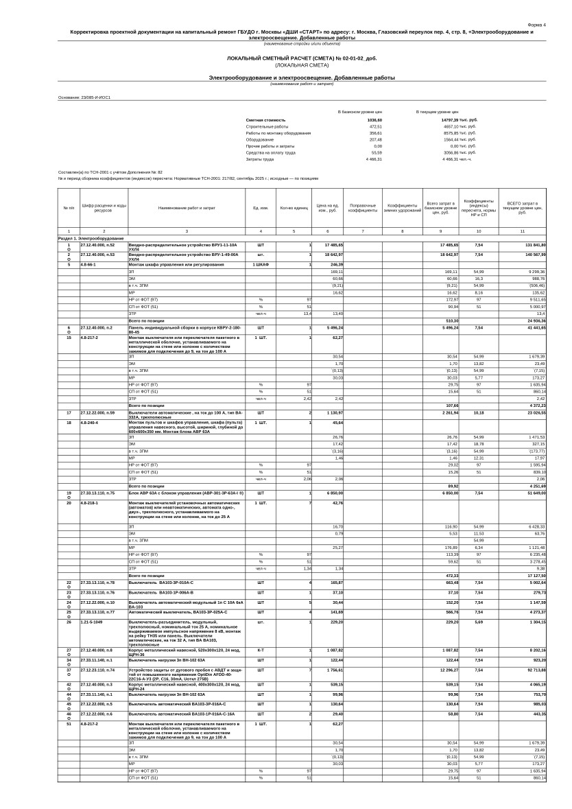
ИП Богославцев
Сметное портфолио
ДШИ «СТАРТ»
ГРАНД-Смета — 37 ЛСР
Москва, Глазовский переулок, 4, строение 8
Задача
Составить сметную документацию по ремонту ДШИ «СТАРТ».
Сделано
Строительные работы — полная ЛСР (PDF)
• Составлены 37 локальных расчётов по строительству и инженерным системам.
• Подготовлены 19 сопоставительных ведомостей, три ОСР и ССР.
• Сформированы комплекты ГРАНД-Сметы и печатные формы.
Выдано
37 GSFX, 58 PDF и 58 Excel; 25 SOBX Smeta.RU.
Электроснабжение — полная ЛСР (PDF)
Сметы ГРАНД (PDF) — 612 стр.
3

Slide 4
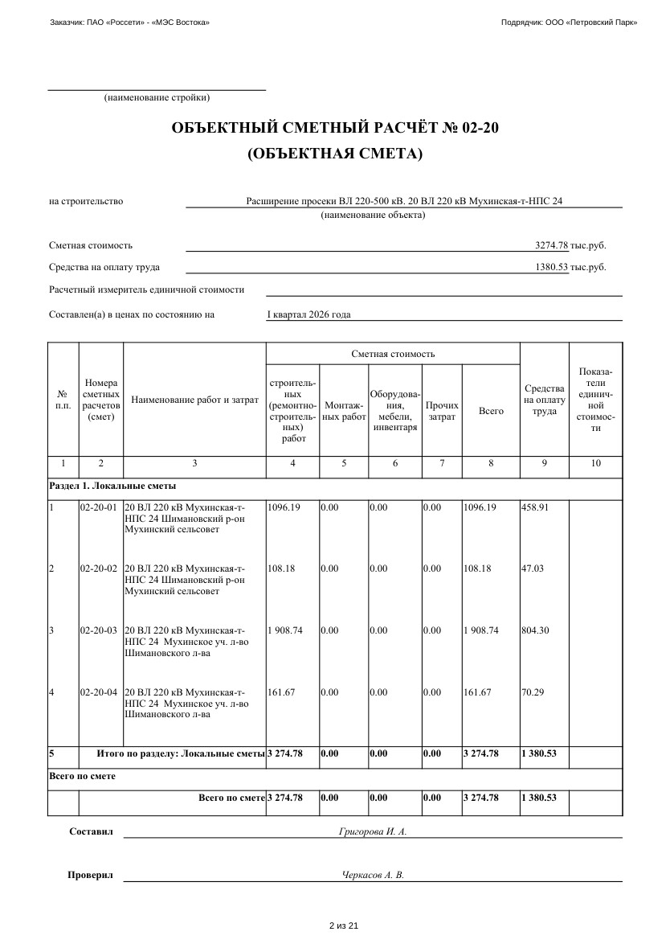
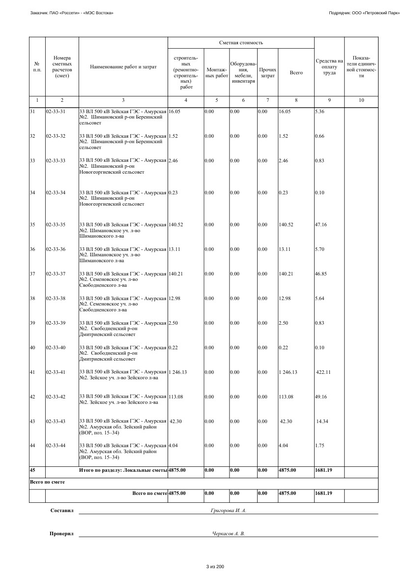
ИП Богославцев
Сметное портфолио
Просеки ВЛ-20–37
ГРАНД-Смета — 274 ЛСР, 19 книг — Инна Григорова
Амурская область и Еврейская автономная область
Задача
Рассчитать стоимость расширения просек ВЛ 220–500 кВ.
Сделано
ВЛ-20 — полная сметная книга (PDF)
• Расширение просек воздушных линий 220–500 кВ.
• Вырубка, расчистка и утилизация порубочных остатков.
• Локальные, объектные и сводные расчёты по 19 книгам.
Выдано
274 GSFX, 293 PDF, 293 Excel и 274 ГГЭ.
ВЛ-33 — полная сметная книга (PDF)
Сметы ГРАНД (PDF) — 1261 стр.
4

Slide 5
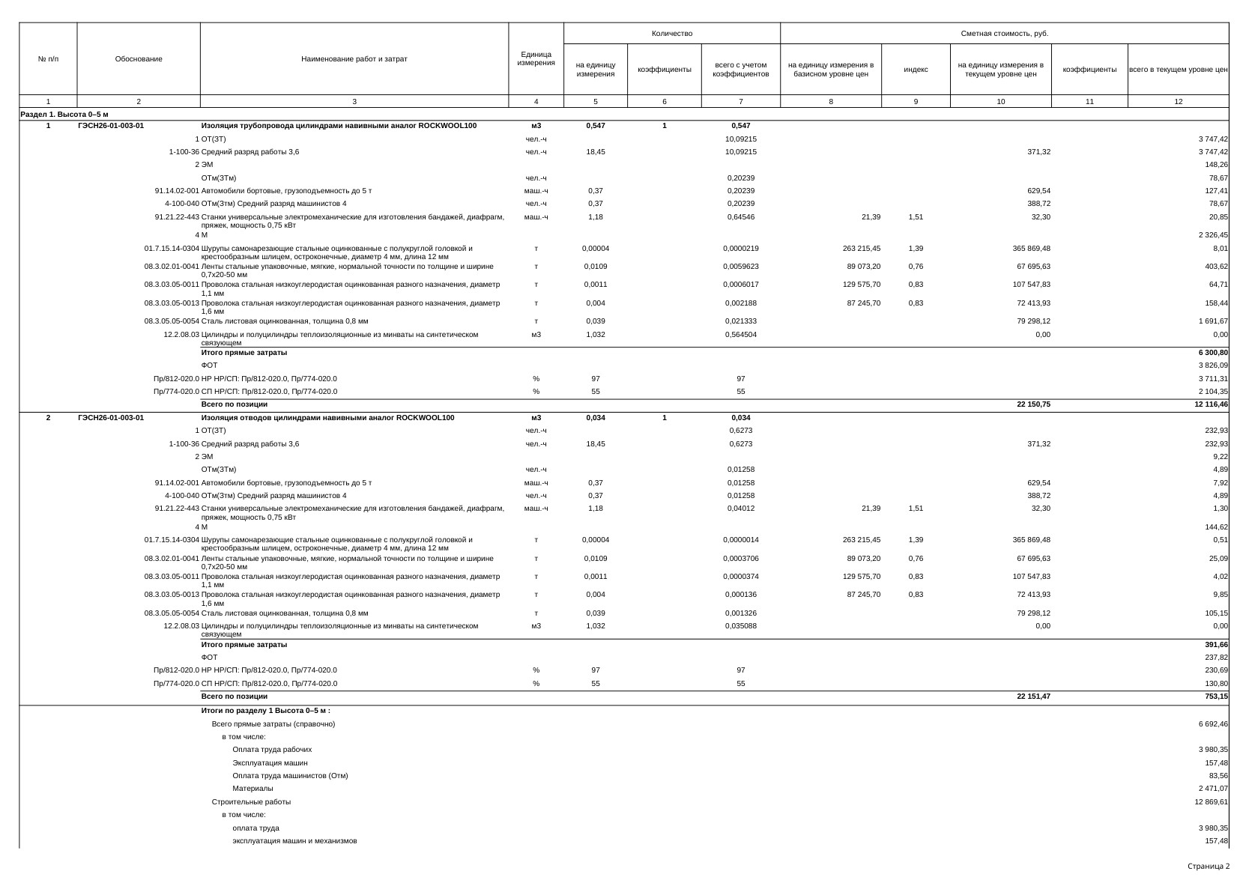
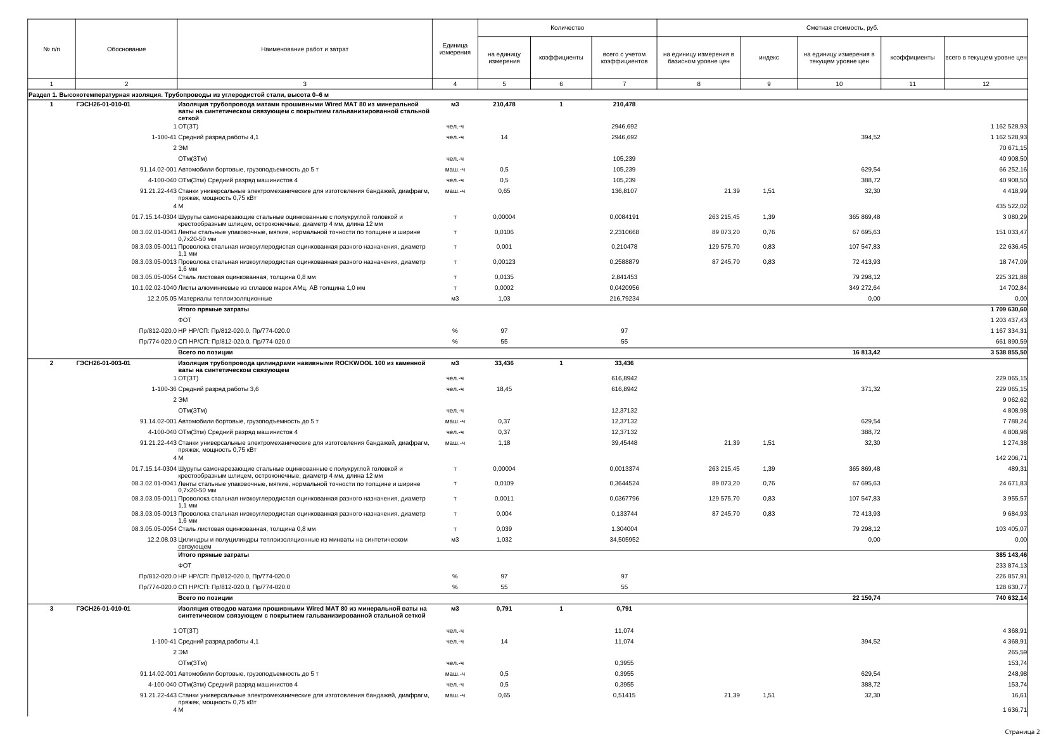
ИП Богославцев
Сметное портфолио
Теплоизоляция трубопроводов НЗНП
ГРАНД-Смета — 36 ЛСР
Новошахтинский завод нефтепродуктов, Ростовская область
Задача
Рассчитать стоимость теплоизоляции трубопроводов и оборудования НЗНП.
Теплоизоляция трубопроводов — ЛСР (PDF)
Сделано
• Теплоизоляция трубопроводов, арматуры и оборудования.
• Расчёты по ФСНБ-2022, РИМ, Ростовская область.
• Сводка по локальным сметам и редактируемые расчёты.
Выдано
36 исходных GSFX и соответствующие PDF/Excel.
Изоляция оборудования и арматуры (PDF)
Сметы ГРАНД (PDF) — 654 стр.
5

Slide 6
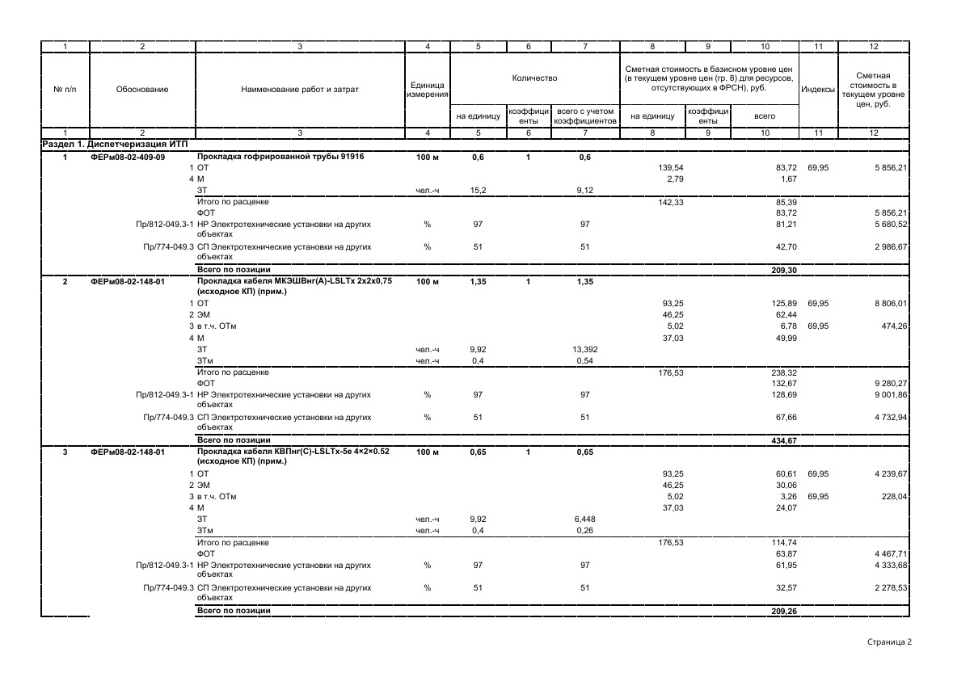
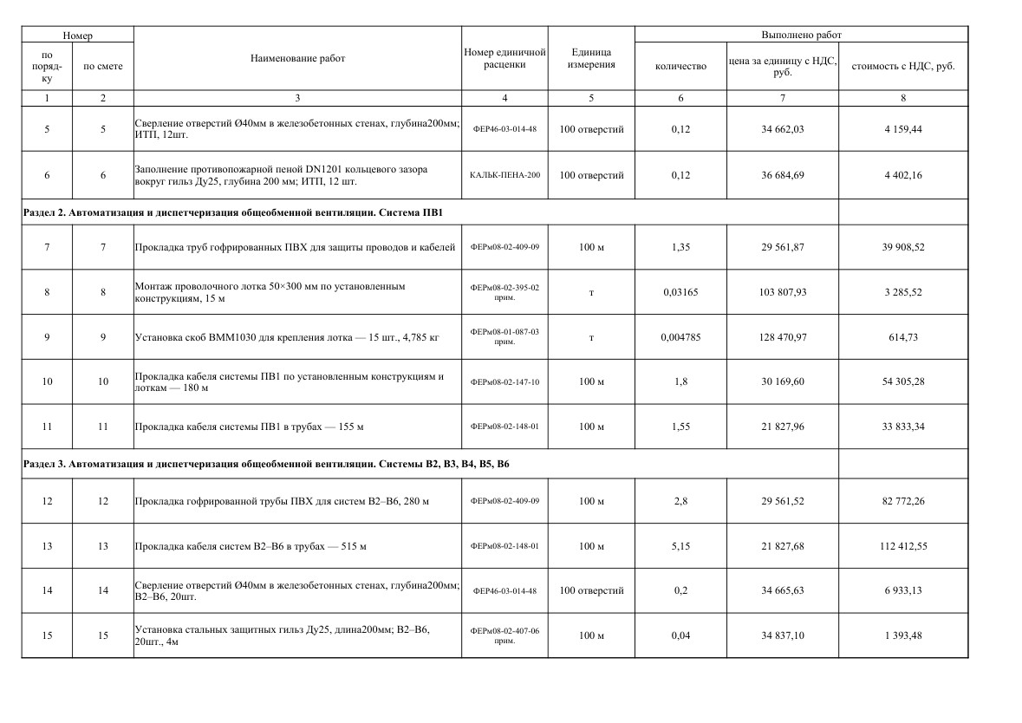
ИП Богославцев
Сметное портфолио
Автоматизация — «Смартсистема»
ГРАНД-Смета — ЛСР, КС-2 и КС-3
Верхняя Пышма и Кировград, Свердловская область
Задача
Составить сметы и акты по автоматизации медицинских объектов в Верхней Пышме и Кировграде.
Кировград — локальная смета (PDF)
Сделано
• Локальные расчёты проектных, монтажных работ и оборудования.
• Автоматизация, SCADA, кабельные линии и подключения.
• Комплекты КС-2 и КС-3 по составу расчётов.
Выдано
4 GSFX, полные печатные формы и Excel по двум объектам.
Верхняя Пышма — КС-2 (PDF)
Сметы ГРАНД (PDF) — 131 стр.
6

Slide 7
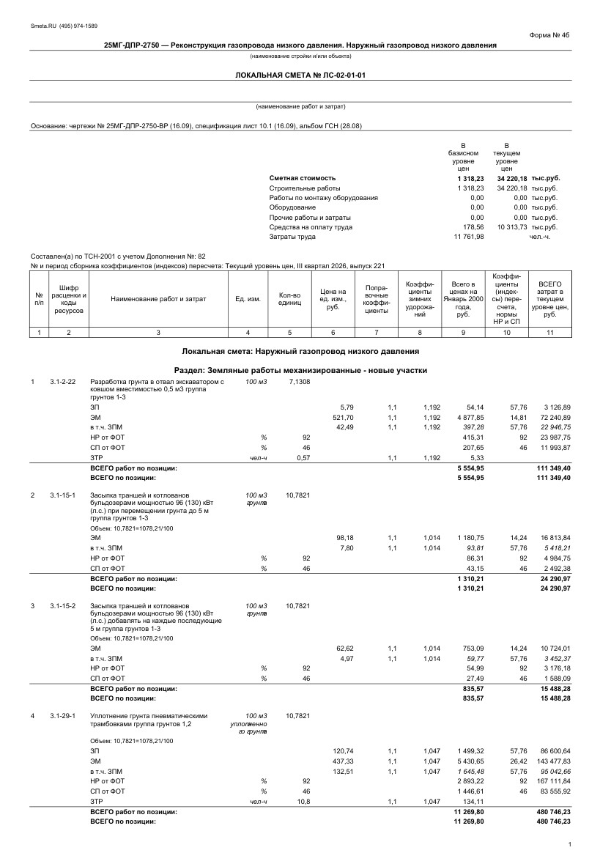
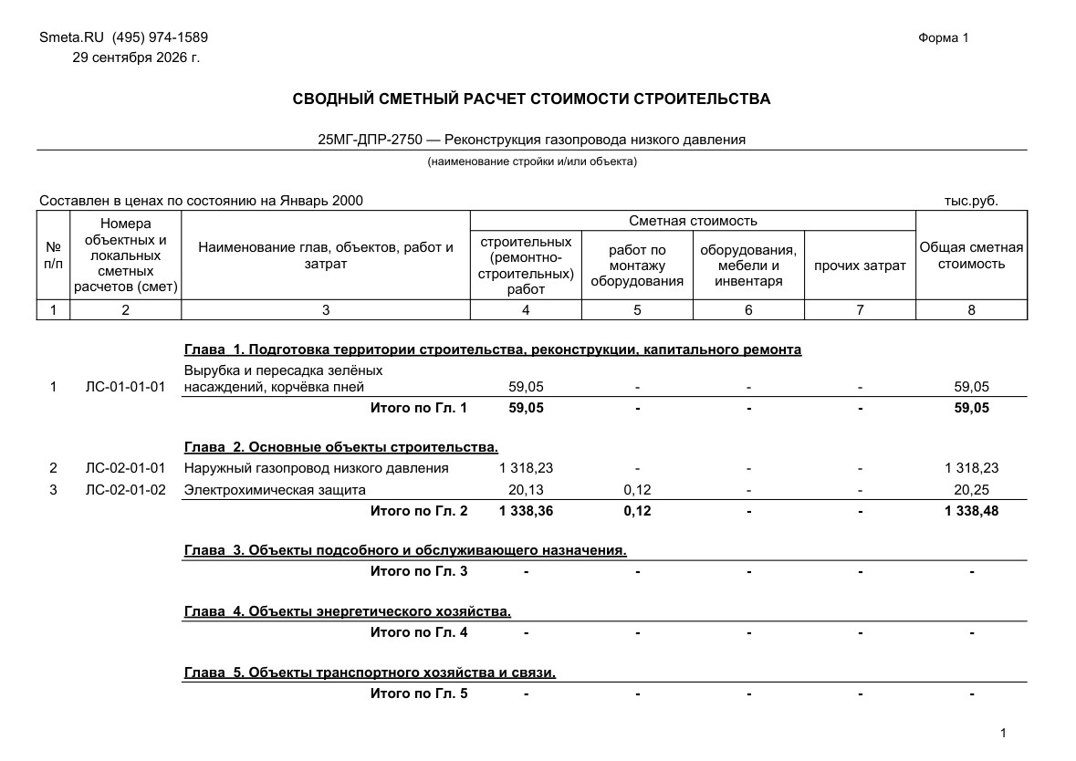
ИП Богославцев
Сметное портфолио
Газопровод 25МГ-ДПР-2750
Smeta.RU — 7 локальных расчётов
Москва
Задача
Подготовить сметную документацию на строительство газопровода 25МГ-ДПР-2750.
Сделано
Smeta.RU — полная локальная смета (PDF)
• Составлены семь локальных расчётов.
• Подготовлены объектные и сводные расчёты, конъюнктурный анализ.
• Сформированы тома СМ1 и СМ2 и отдельные печатные формы.
Выдано
7 SLSX, сметные тома PDF и отдельные формы Excel.
Smeta.RU — сводный сметный расчёт (PDF)
Сметы Smeta.RU (PDF) — 270 стр.
7

Slide 8
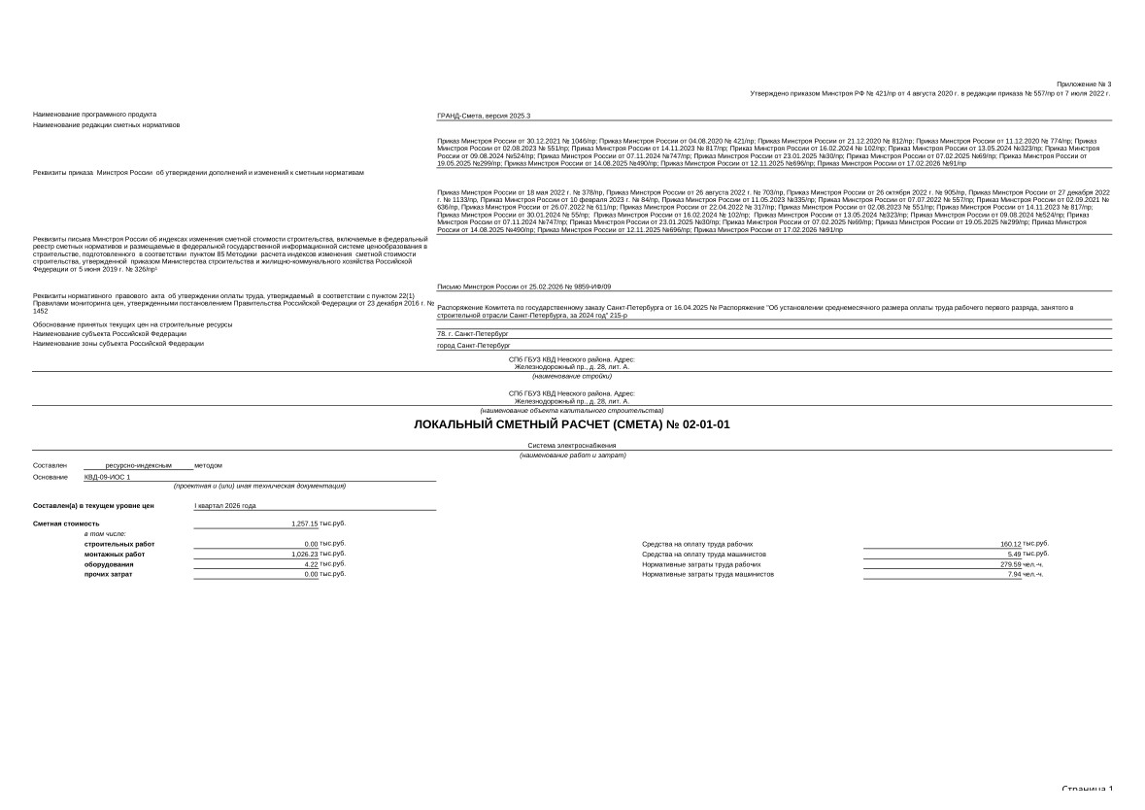
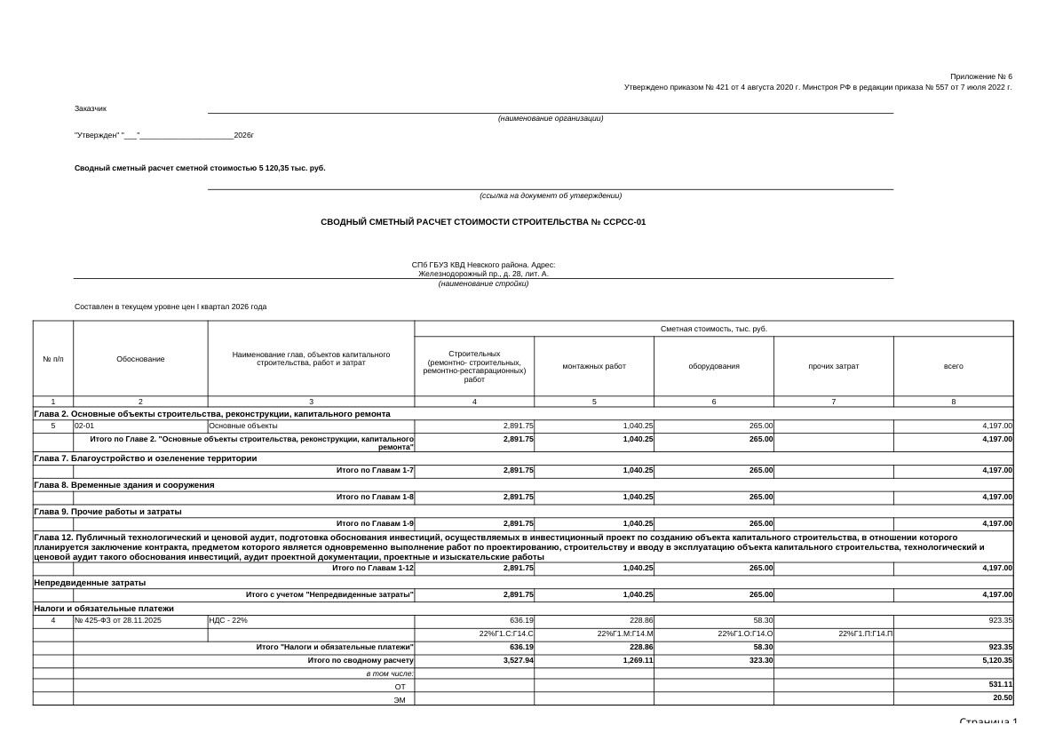
ИП Богославцев
Сметное портфолио
КВД Невского района
ГРАНД-Смета — ЛСР, ОС и ССР
Санкт-Петербург, Железнодорожный проспект, 28
Задача
Подготовить сметы ремонта КВД Невского района по АР и инженерным системам.
Сделано
Три полные локальные сметы (PDF)
• Локальные сметы по АР, электроснабжению и вентиляции.
• Объектная смета, сводный расчёт и анализ цен.
• Ведомости объёмов, сверка количеств и расчётные сценарии.
Выдано
6 GSFX: три ЛСР, ОС, ССР и конъюнктурный анализ.
Сводный сметный расчёт (PDF)
PDF по экспорту Excel — 71 стр.
8

Slide 9
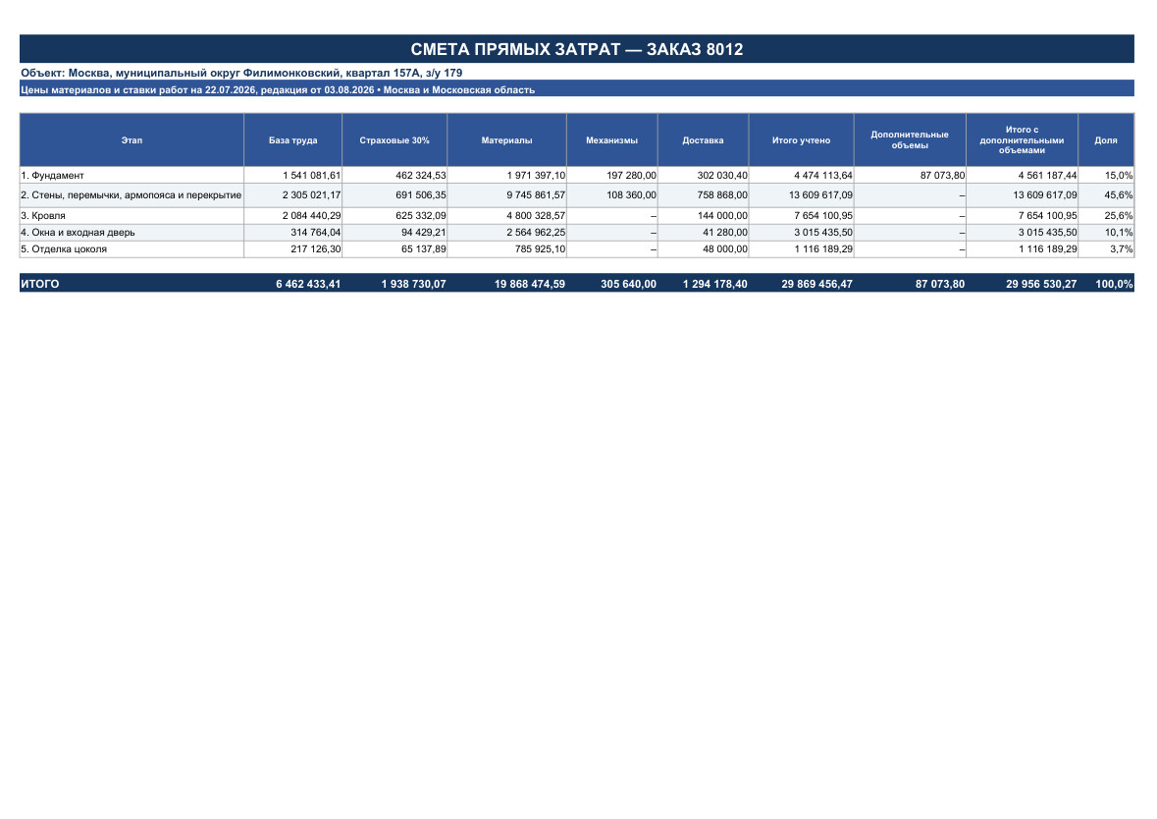
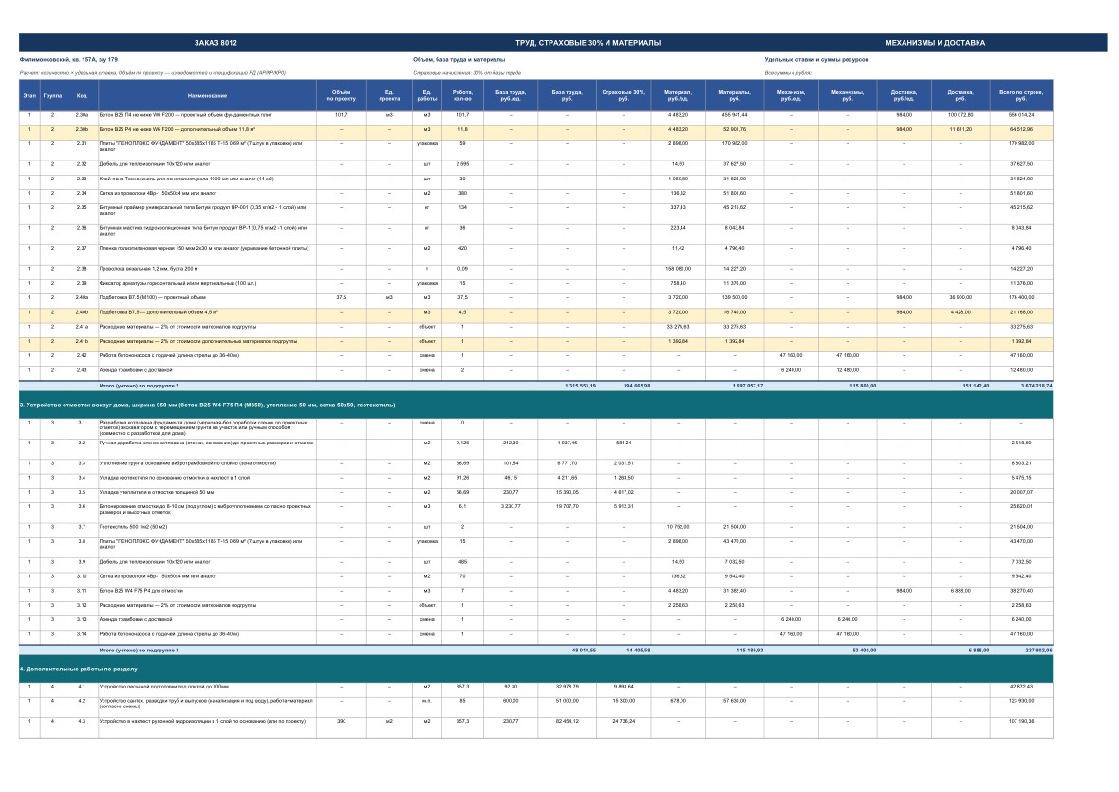
ИП Богославцев
Сметное портфолио
Дом в Филимонковском
Поэтапная смета прямых затрат
Москва, квартал 157А, земельный участок 179
Задача
Подготовить поэтапную смету строительства жилого дома.
Сделано
Поэтапный свод затрат (PDF)
• Фундамент, стены, перекрытия, кровля, окна и отделка цоколя.
• Работы, материалы, механизмы и доставка по этапам.
• Сверка объёмов стен и основания принятых цен.
Выдано
Поэтапная сводка, подробная смета, материалы и сверка объёмов.
Детализация работ и материалов (PDF)
Расчёт (PDF) — 18 стр.
9

Slide 10
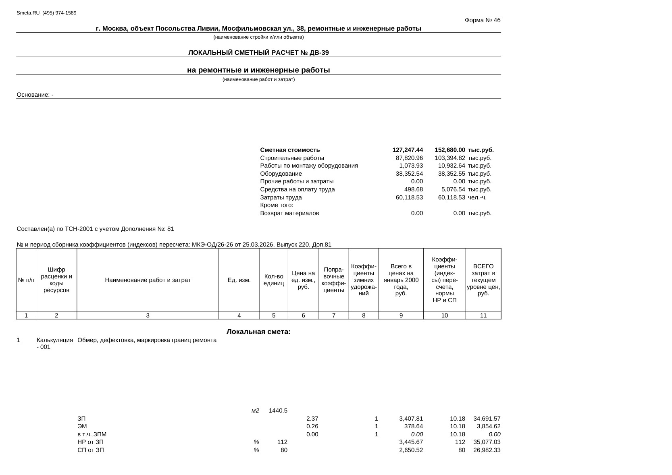
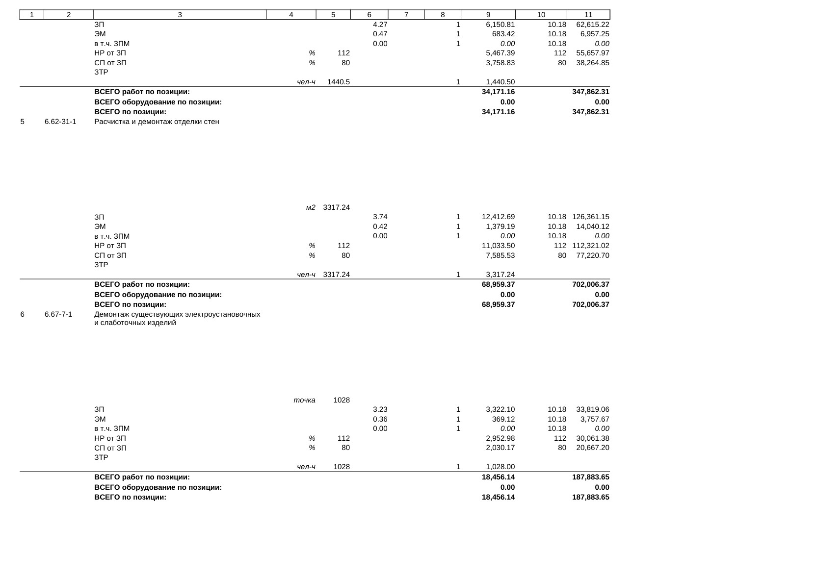
ИП Богославцев
Сметное портфолио
Посольство Ливии
Экспорт Smeta.RU в Excel — форма 4б
Москва, Мосфильмовская улица, 38
Задача
Рассчитать стоимость ремонта здания посольства на Мосфильмовской улице, 38.
Сделано
Полная локальная смета, форма 4б (PDF)
• Полная локальная смета на ремонт и инженерные работы.
• Расчёт работ, оборудования и материалов.
• Начисления и итоговые показатели в рабочей книге.
Выдано
Смета по ТСН-2001 в Excel и печатная форма 4б в PDF.
Работы, материалы и начисления (PDF)
Расчёт (PDF) — 78 стр.
10

Slide 11
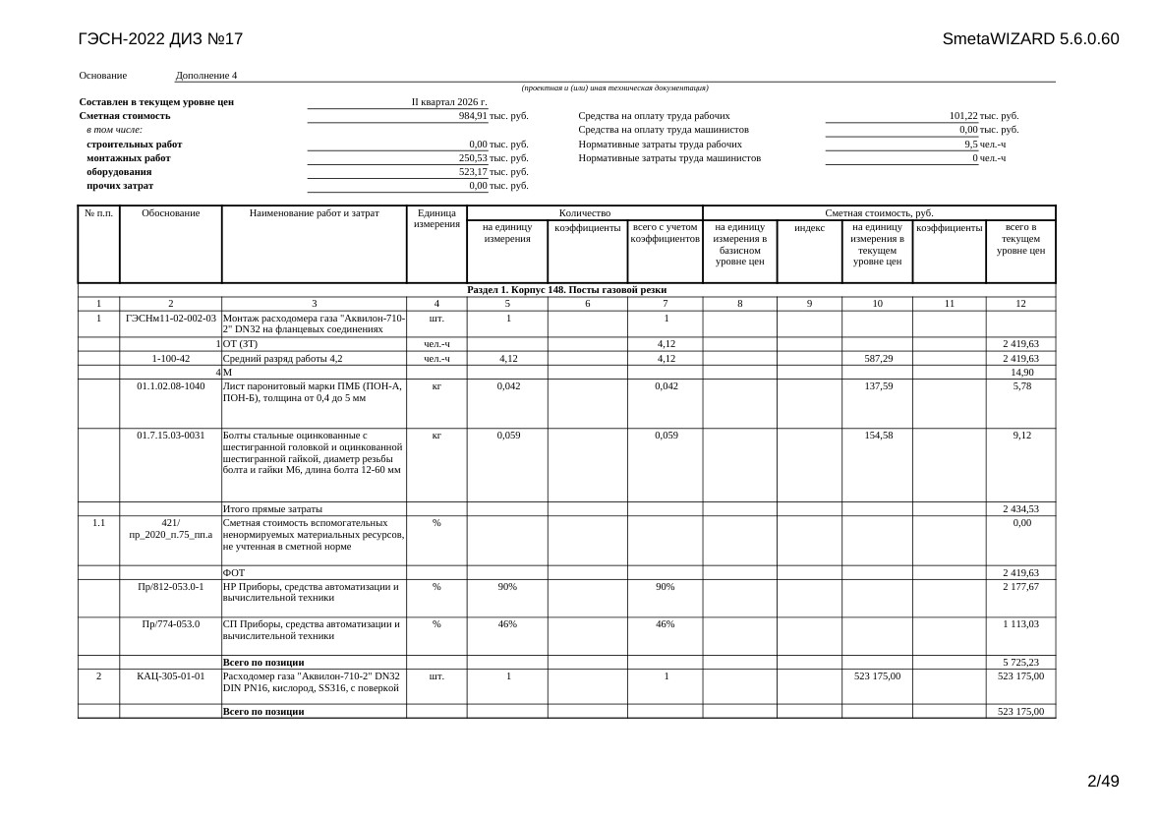
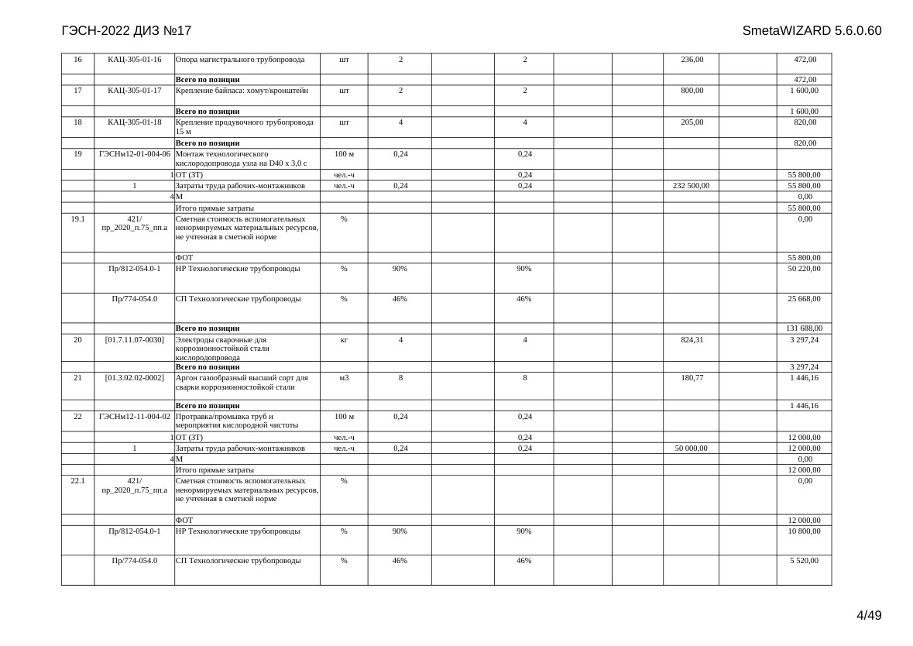
ИП Богославцев
Сметное портфолио
Узлы учёта кислорода ТВСЗ
Сметный комплект по производственным участкам
Тихвинский вагоностроительный завод
Задача
Составить сметы по узлам учёта кислорода производственных участков ТВСЗ.
Сделано
Локальный расчёт — ресурсы (PDF)
• Семь локальных смет по узлам учёта кислорода.
• Монтажные работы, оборудование и материалы.
• Ведомость объёмов по узлам и реестр оснований.
Выдано
Семь полных ЛСР в PDF и Excel.
Локальный расчёт (PDF)
Расчёт (PDF) — 49 стр.
11

Slide 12
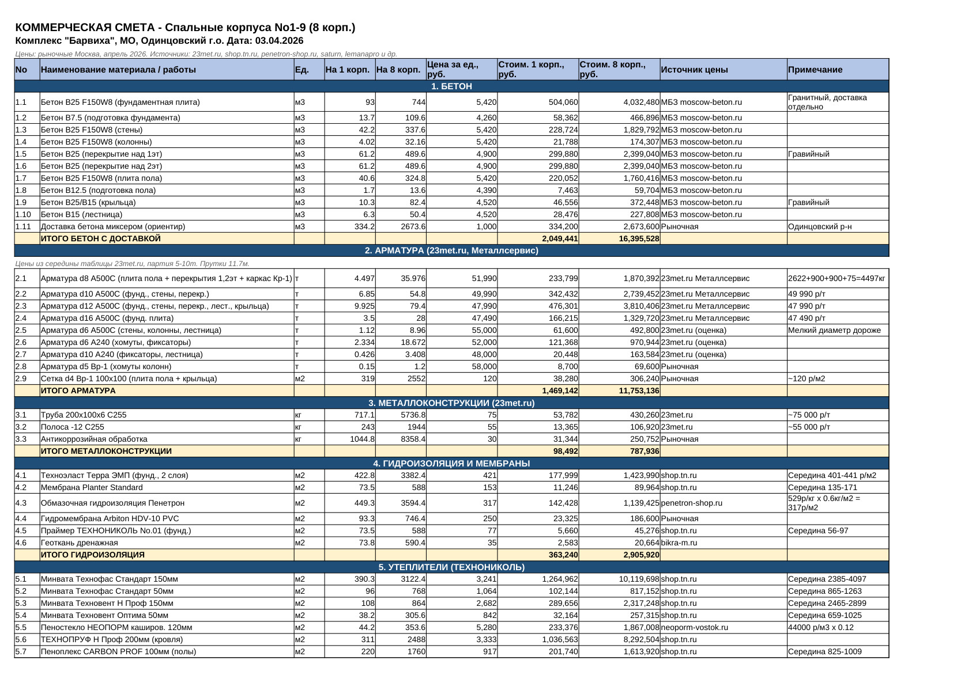
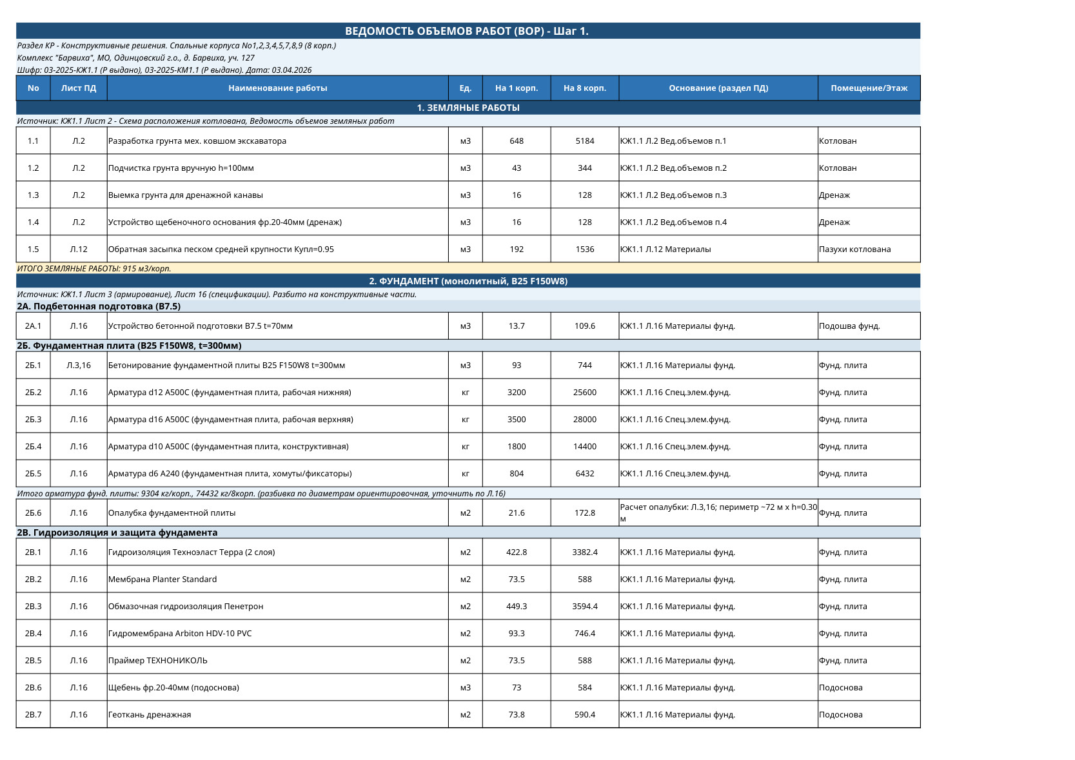
ИП Богославцев
Сметное портфолио
Спальные корпуса «Барвиха»
Расчёт стоимости материалов по КР и АР
Московская область, деревня Барвиха, участок 127
Задача
Рассчитать стоимость материалов для спальных корпусов по КР и АР.
Сделано
Полная коммерческая смета (PDF)
• ВОР и ВОМ по архитектурным и конструктивным решениям.
• Объёмы на один корпус и на восемь корпусов.
• Стоимость работ и материалов по конструкциям.
Выдано
Смета материалов в PDF и Excel; полные ВОР и ВОМ.
Полная ведомость объёмов (PDF)
Расчёт (PDF) — 5 стр.
12

Slide 13
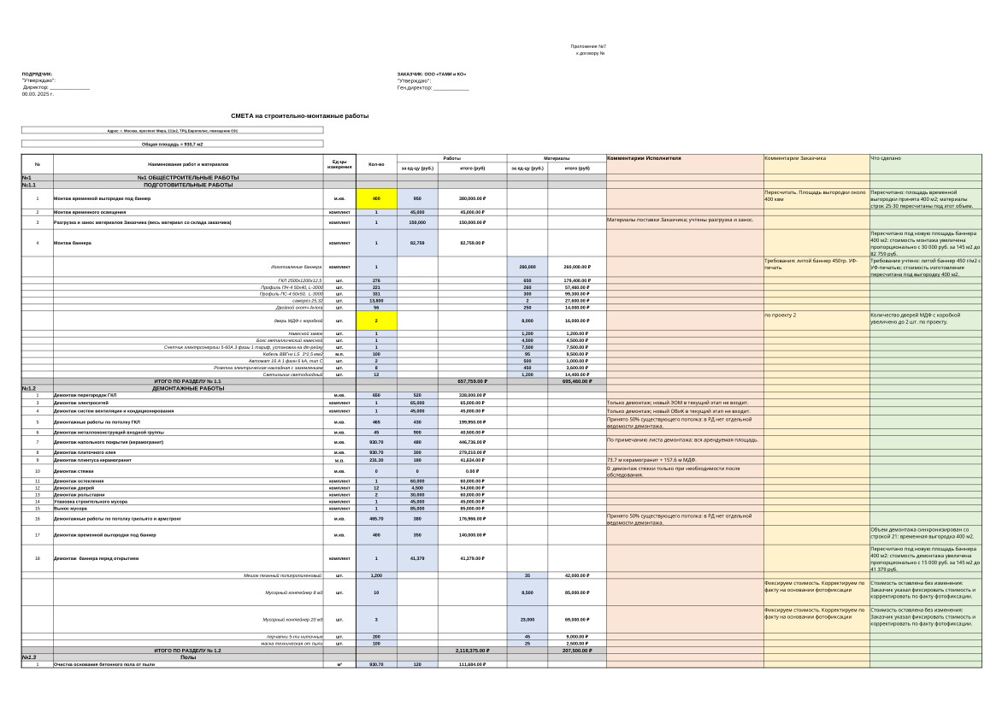
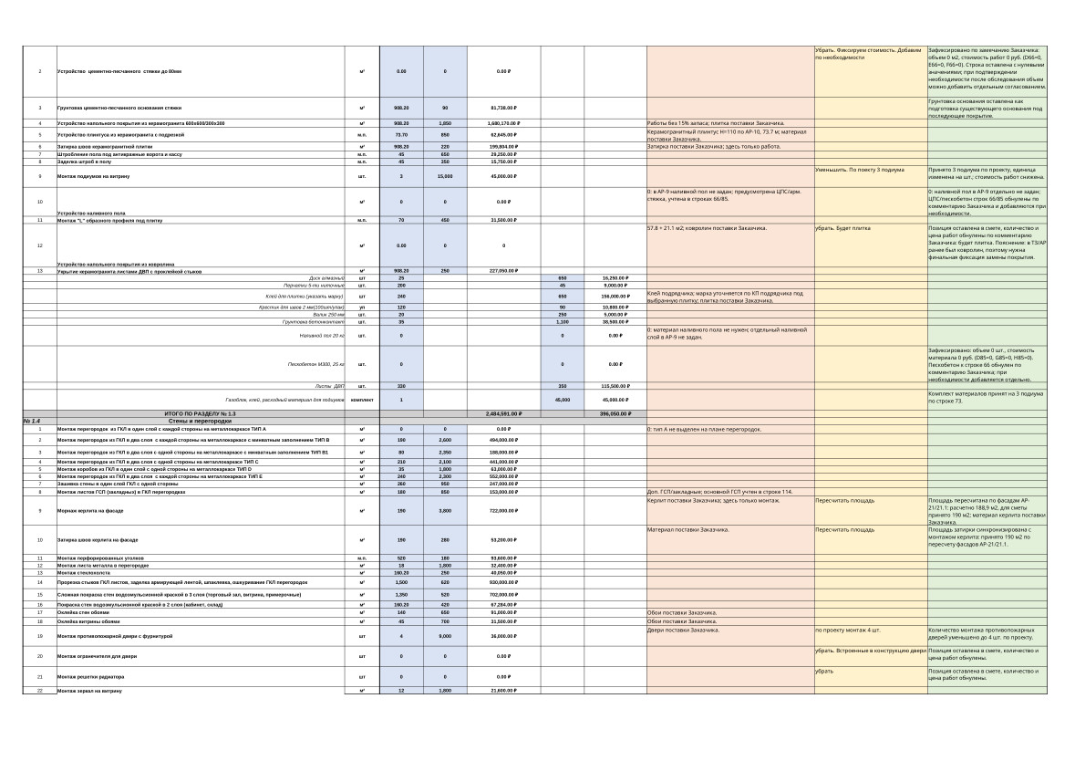
ИП Богославцев
Сметное портфолио
ТРЦ «Европолис»
Расчёт строительно-монтажных работ
Москва, проспект Мира, 211к2, помещение C91
Задача
Составить смету строительных и отделочных работ в ТРЦ «Европолис».
Сделано
Полная смета на общестроительные работы (PDF)
• Подготовительные и общестроительные работы.
• Раздельная стоимость работ и материалов.
• Корректировки по замечаниям заказчика.
Выдано
Подробная смета в Excel с пояснениями к корректировкам.
Смета — работы и материалы (PDF)
Расчёт (PDF) — 7 стр.
13

Slide 14
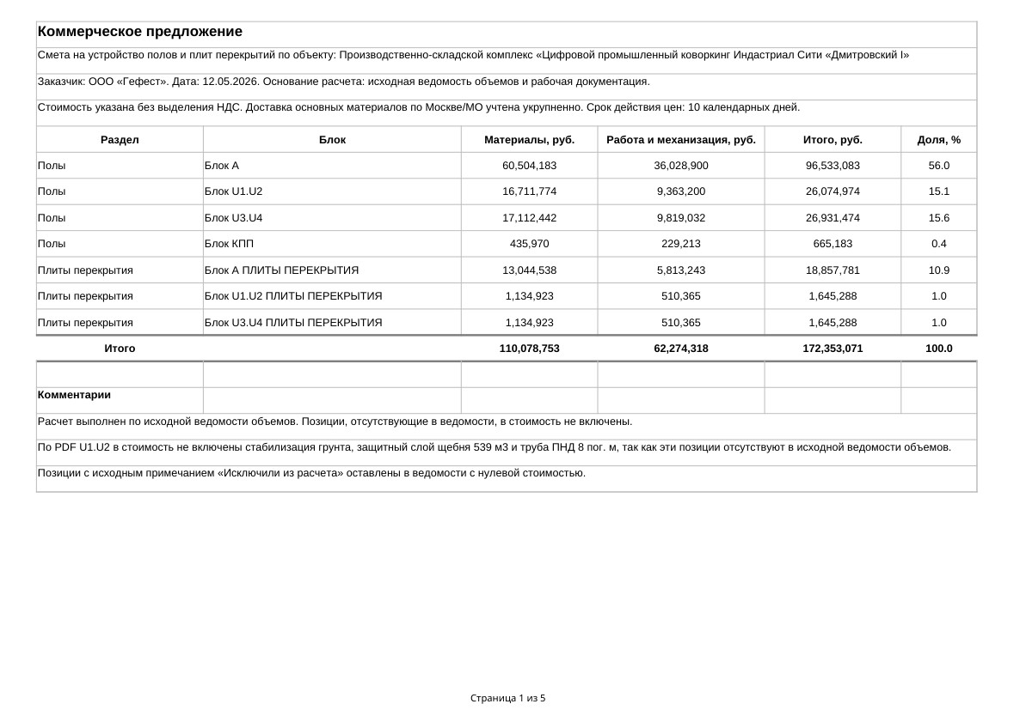
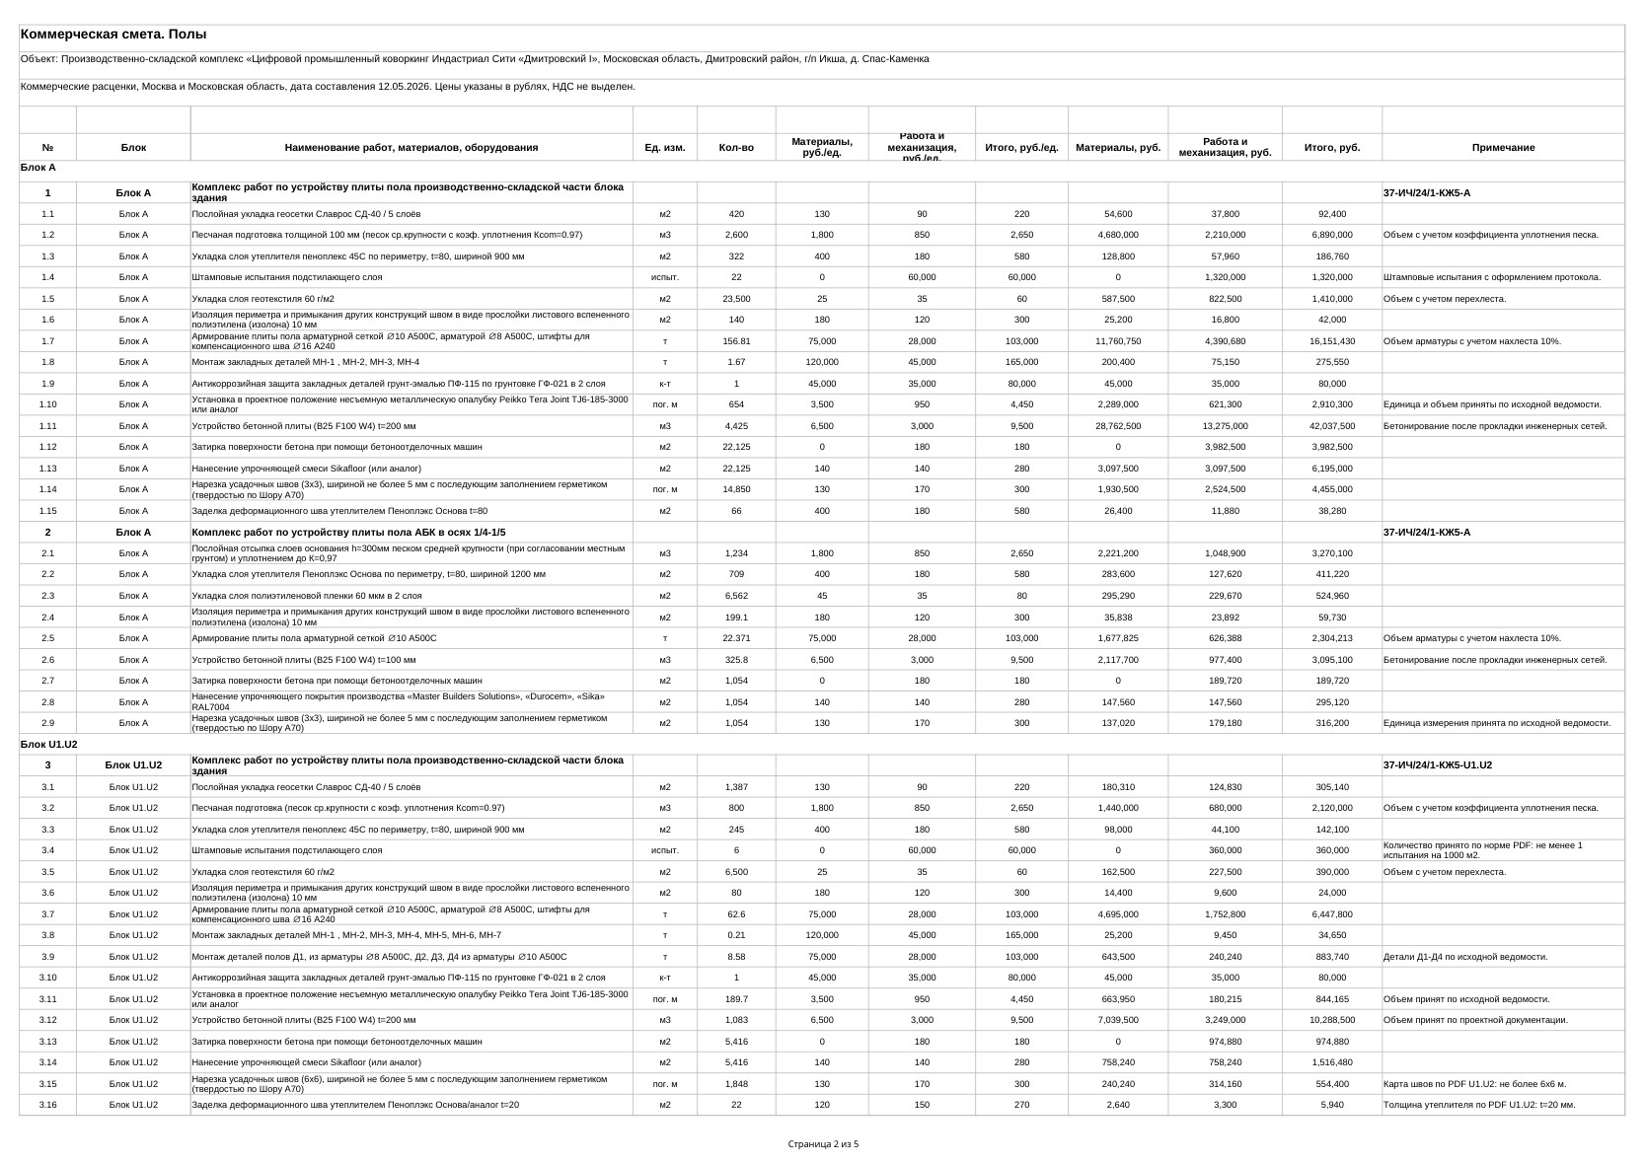
ИП Богославцев
Сметное портфолио
Промышленные полы «Дмитровский I»
Стоимость полов и плит перекрытий
Московская область, деревня Спас-Каменка
Задача
Рассчитать стоимость промышленных полов и плит перекрытия.
Стоимость по блокам (PDF)
Сделано
• Полы и плиты перекрытий по блокам комплекса.
• Материалы, работы и механизация.
• Свод стоимости и подробные таблицы.
Выдано
Коммерческая смета в PDF и две рабочие книги с детализацией.
Устройство промышленных полов (PDF)
Расчёт (PDF) — 5 стр.
14

Slide 15
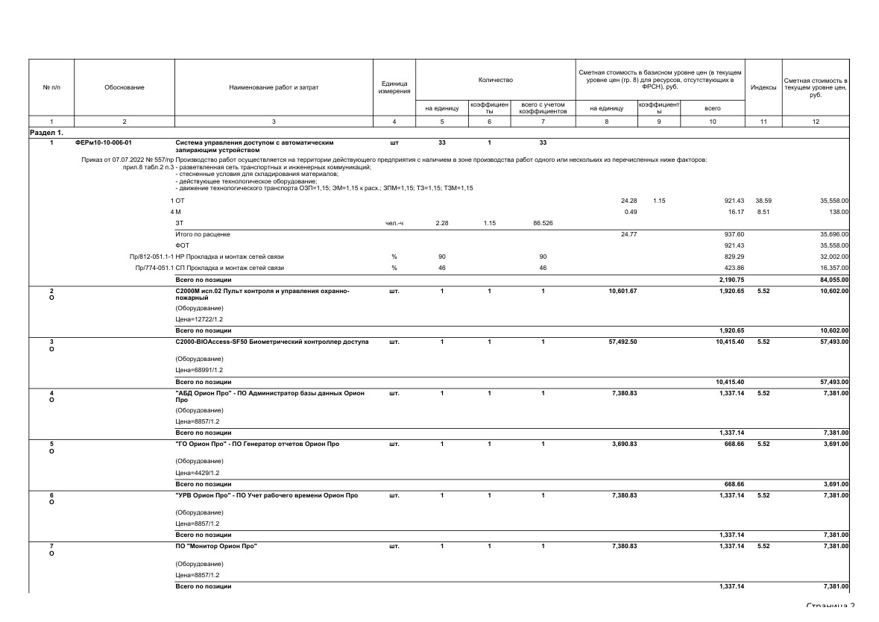
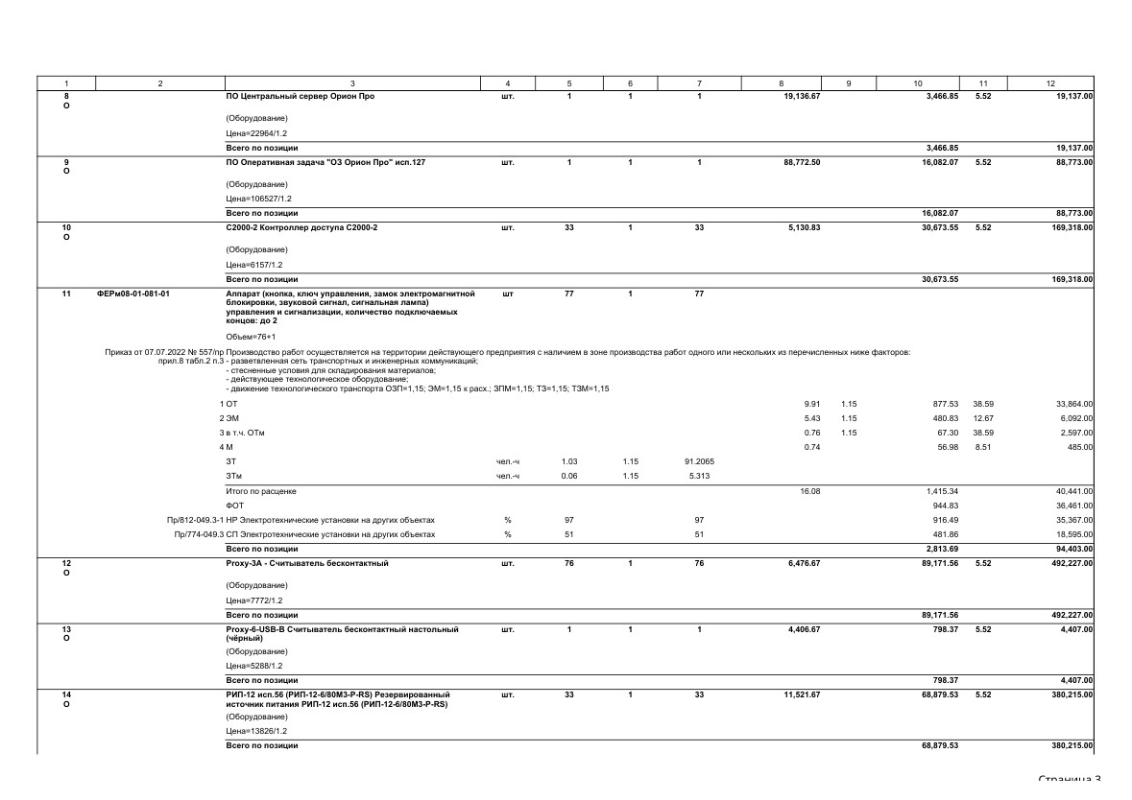
ИП Богославцев
Сметное портфолио
Система контроля доступа
Монтаж и пусконаладка СКУД
Москва, Щербаковская улица, 53, корпуса 1 и 7
Задача
Определить стоимость монтажа и пусконаладки СКУД.
Сделано
Монтаж системы доступа (PDF)
• Монтаж и пусконаладка системы доступа.
• Локальный расчёт в форме Методики 2020.
• Оборудование, материалы, нормы и коэффициенты.
Выдано
Локальная смета в PDF и редактируемый расчёт в Excel.
Оборудование и ресурсы (PDF)
Расчёт (PDF) — 8 стр.
15

Slide 16
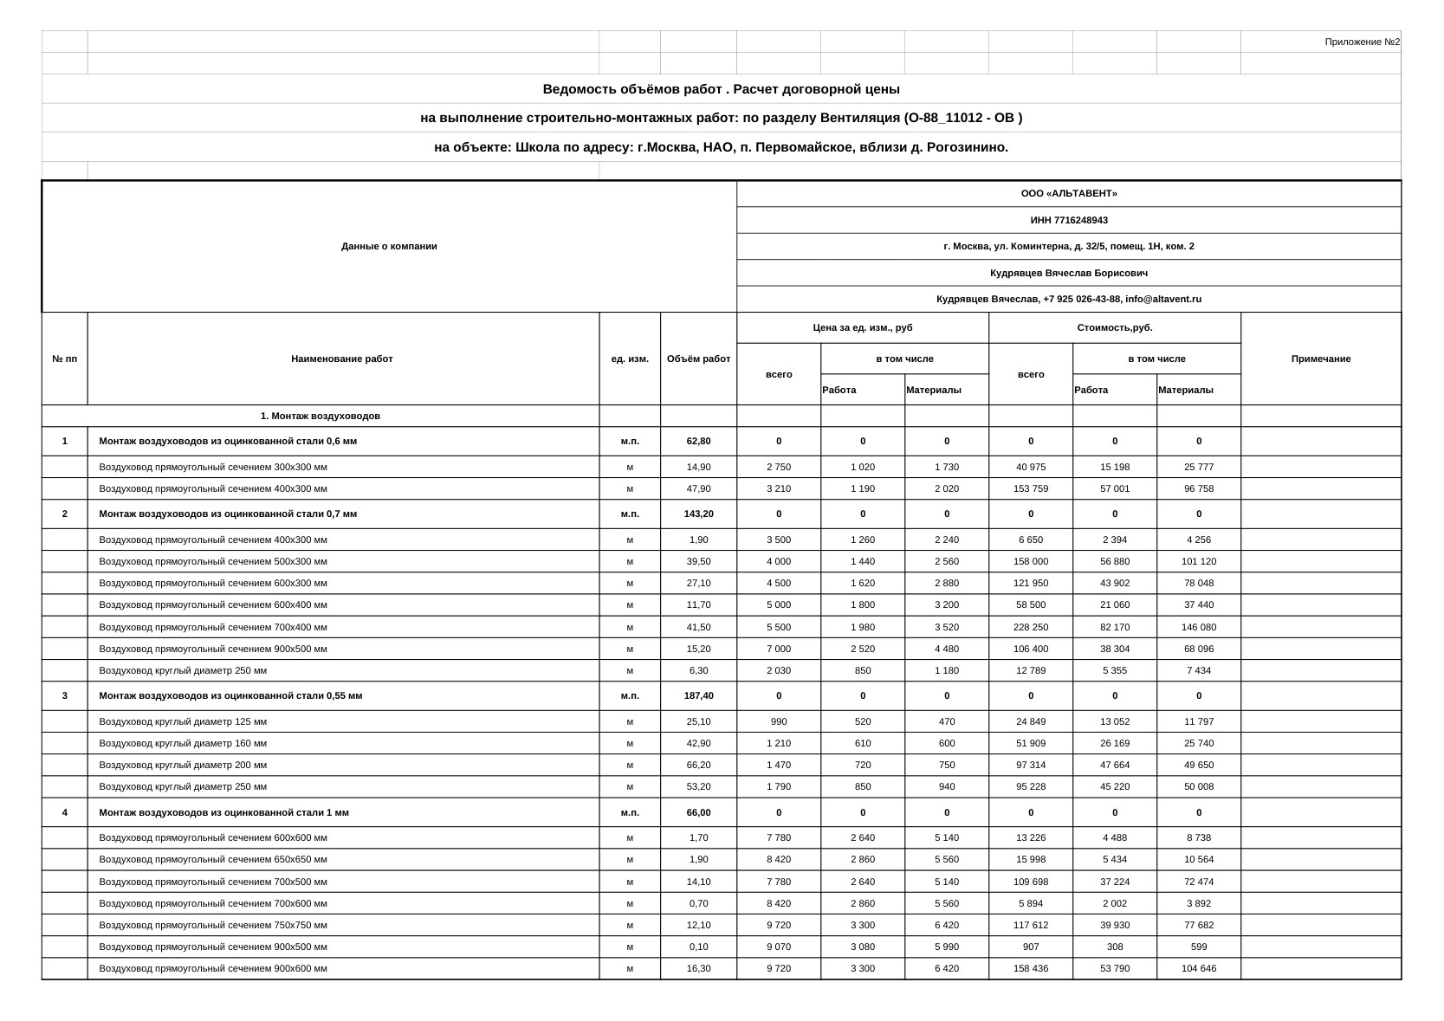
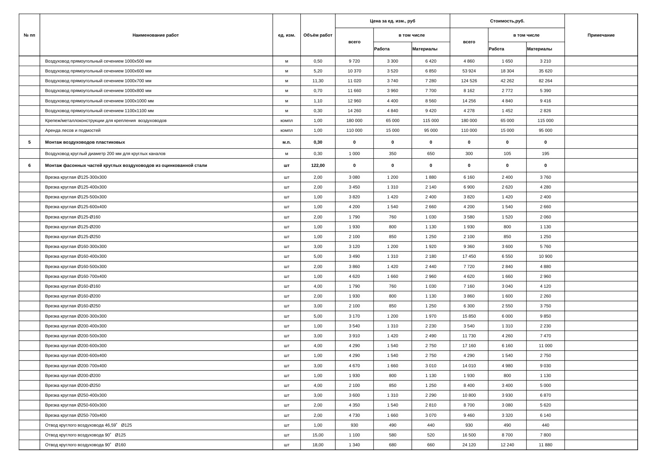
ИП Богославцев
Сметное портфолио
Вентиляция школы
Ведомость работ и расчёт договорной цены
Москва, поселение Первомайское, вблизи деревни Рогозинино
Задача
Подготовить расчёт стоимости вентиляции школы.
Сделано
Воздуховоды и материалы (PDF)
• Монтаж вентиляции, воздуховоды и материалы.
• Ведомость объёмов по сечениям и толщине стали.
• Расчёт договорной цены: работы и материалы.
Выдано
Расчёт договорной цены в PDF и Excel, исходная ведомость ОВ.
Монтаж вентиляции (PDF)
Расчёт (PDF) — 6 стр.
16

Slide 17
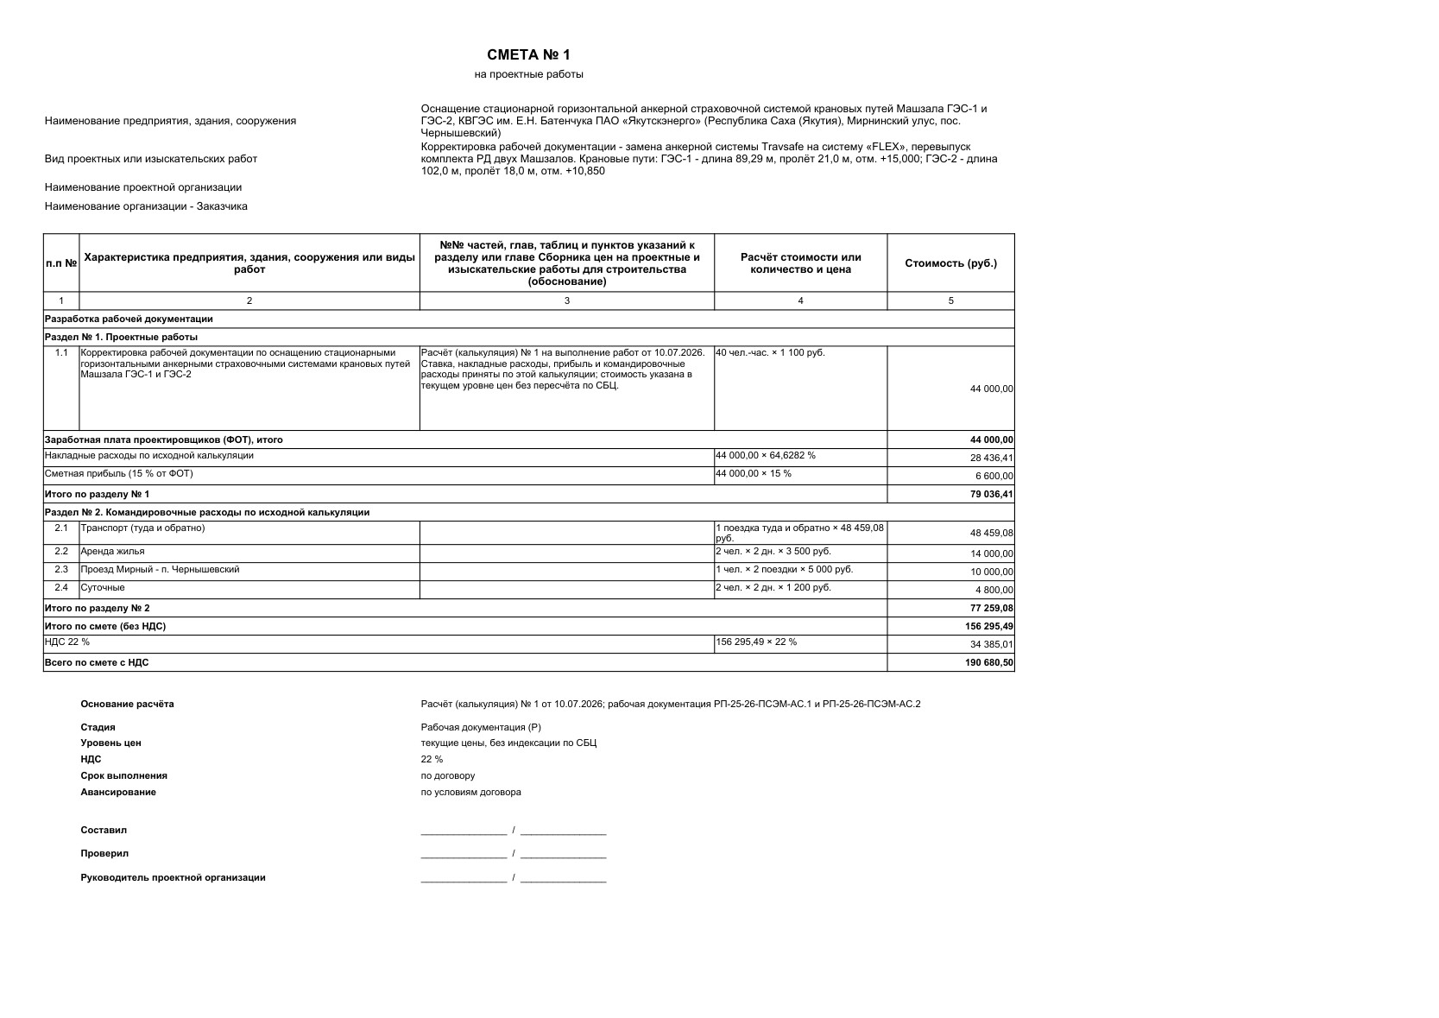
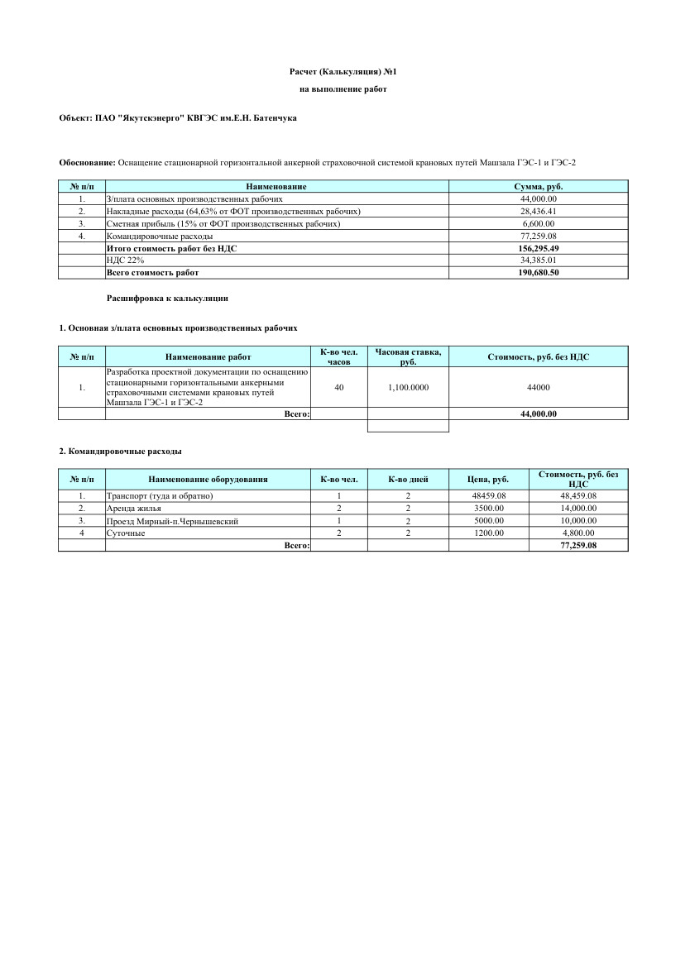
ИП Богославцев
Сметное портфолио
Проектные работы «Якутскэнерго»
Калькуляция корректировки рабочей документации
Крановые пути машинных залов ГЭС-1 и ГЭС-2
Задача
Рассчитать стоимость корректировки РД крановых путей ГЭС-1 и ГЭС-2.
Смета на проектные работы (PDF)
Сделано
• Корректировка документации анкерных страховочных систем.
• Трудозатраты, накладные расходы и прибыль.
• Транспортные и командировочные затраты.
Выдано
Одностраничная смета на проектные работы и исходная калькуляция.
Полная исходная калькуляция (PDF)
Расчёт (PDF) — 1 стр.
17

Slide 18
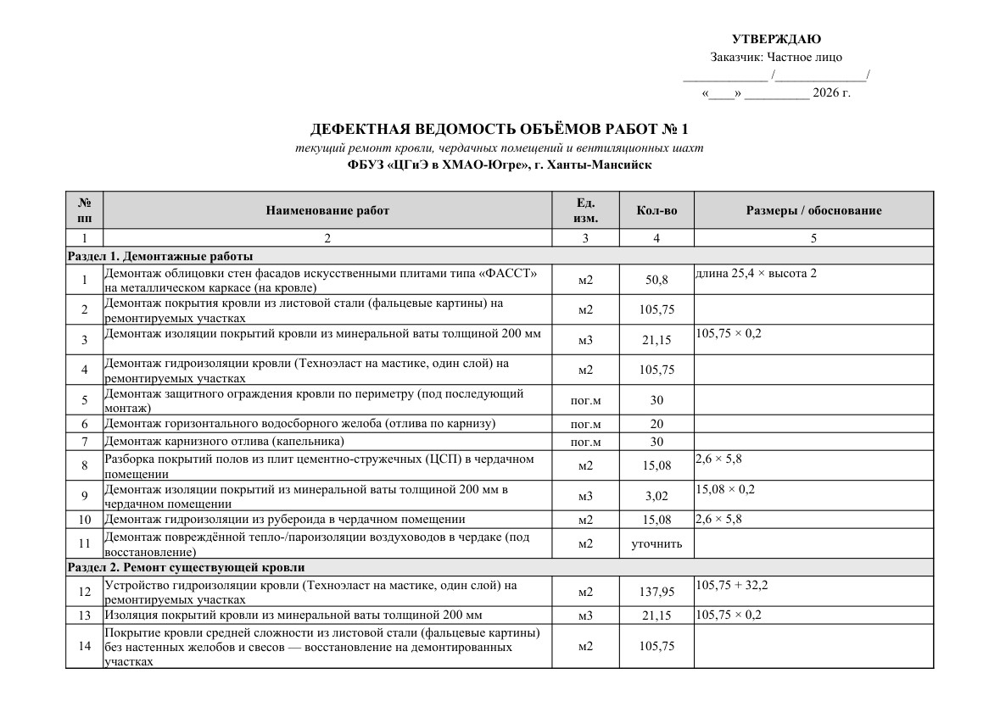
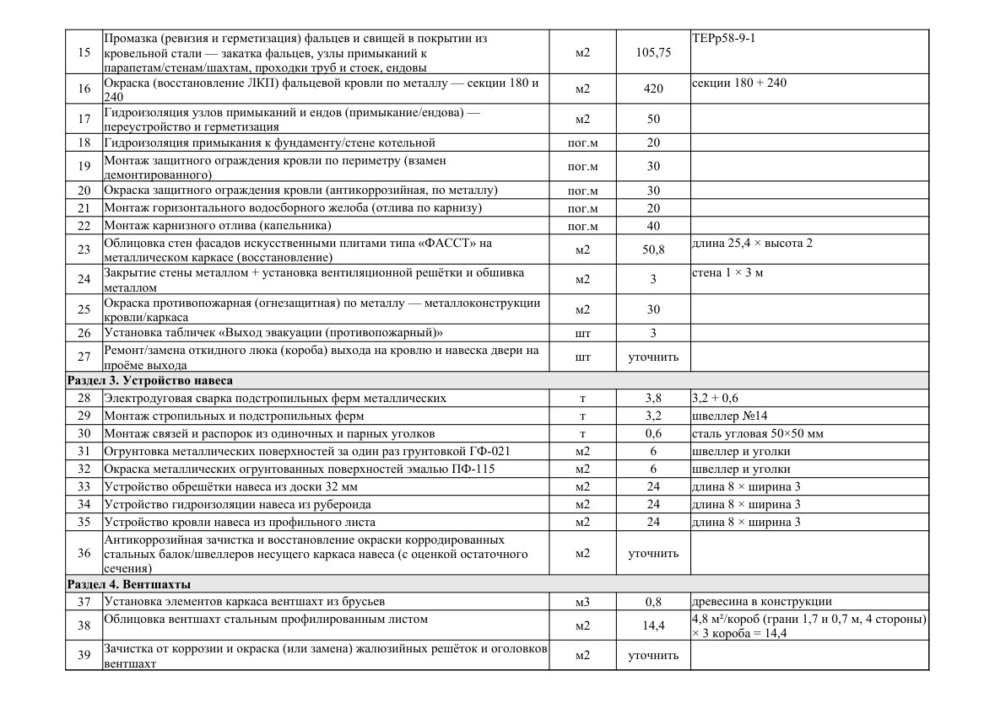
ИП Богославцев
Сметное портфолио
Ремонт кровли в Ханты-Мансийске
Дефектная ведомость объёмов работ
ФБУЗ «ЦГиЭ в ХМАО-Югре», Ханты-Мансийск
Задача
Составить дефектную ведомость и объёмы ремонта кровли.
Дефектная ведомость — демонтаж (PDF)
Сделано
• Демонтаж покрытий, изоляции и ограждений.
• Ремонт фальцев, примыканий, гидроизоляции и водоотвода.
• Размеры и обоснования количеств.
Выдано
Дефектная ведомость в PDF и редактируемая таблица Excel.
Дефектная ведомость — ремонт (PDF)
Полные ведомости (PDF) — 3 стр.
18

Slide 19
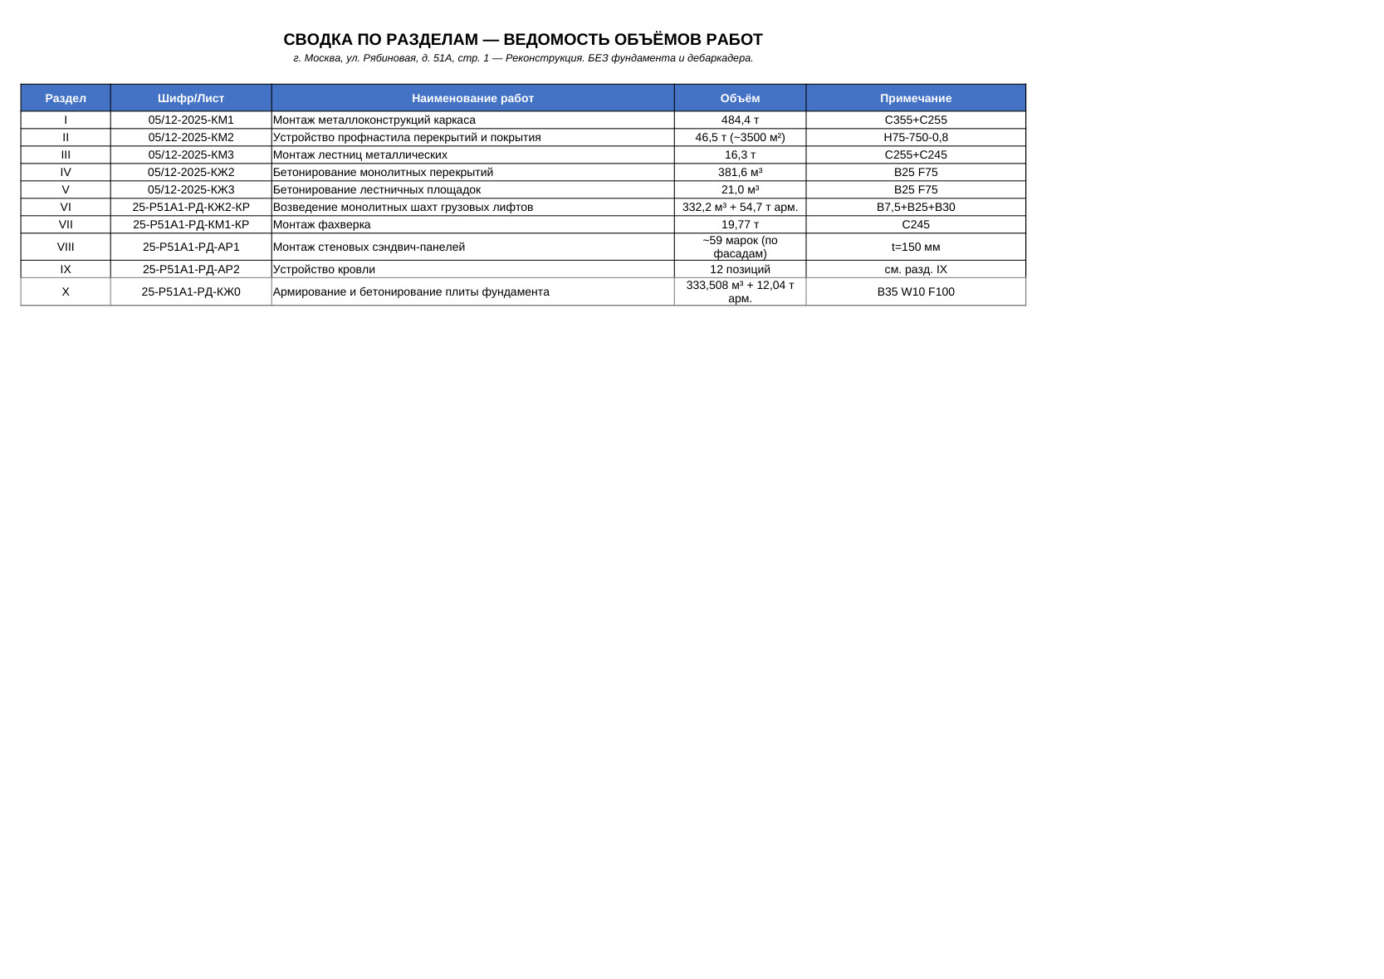
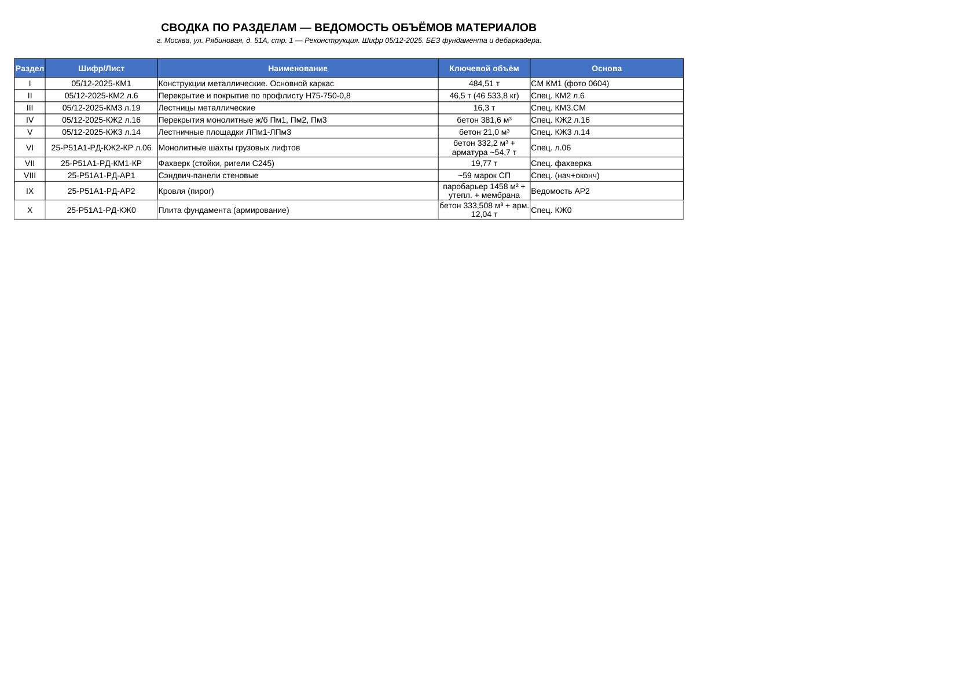
ИП Богославцев
Сметное портфолио
Рябиновая, 51А
ВОР и ВОМ по конструктивным элементам
Москва, Рябиновая улица, 51А
Задача
Подготовить ведомости объёмов работ и материалов по конструктивным элементам здания.
Сделано
Полная ведомость работ (PDF)
• Каркас, профнастил, лестницы и перекрытия.
• Лифтовая шахта, фахверк, панели и кровля.
• Ведомости работ и материалов по конструкциям.
Выдано
Три книги: ВОР, ВОМ и объединённая ведомость по конструкциям.
Полная ведомость материалов (PDF)
Полные ведомости (PDF) — 24 стр.
19

